Slide 1
Smart Contract
Francesco Pugliese, PhD
neural1977@gmail.com

Slide 2
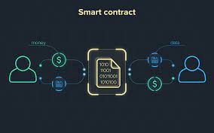
Smart Contract
Dai rimborsi assicurativi alle transazioni finanziarie, dalle operazioni societarie alla tracciabilità delle merci e alla tutela della proprietà intellettuale. Il campo d’azione degli smart contract è potenzialmente esteso, ma ha confini ben visibili.
E sottolinearlo serve a tener lontana qualsiasi tentazione di eleggere questi strumenti a sostituti tout court delle forme contrattuali tradizionali. Anche se è indubbio che aprono nuovi spazi professionali.

Slide 3

Smart Contract
È l’espressione “smart contract”, però, che può esser fuorviante. «Perché, anche rispetto alle differenze dei vari sistemi normativi, in alcuni casi non è possibile parlare di “contratti” in senso strettamente giuridico, ma di funzioni “if/then” incorporate in software o protocolli informatici.
Del tipo: se c’è una scadenza, allora parte il pagamento», spiega Andrea Reghelin, associate partner di P4I, società di advisory del gruppo Digital360. «In altre parole, tramite gli smart contract – continua Reghelin – può anche avvenire una trasposizione “informatica” di accordi che si concludono al di fuori dalla piattaforma tecnologica».

Slide 4
Smart Contract
Gli Smart contract sono dunque protocolli informatici che facilitano, verificano, o fanno rispettare, la negoziazione o l'esecuzione di un contratto, permettendo talvolta la parziale o la totale esclusione di una clausola contrattuale.
Gli smart contract, di solito, hanno anche un'interfaccia utente e spesso simulano la logica delle clausole contrattuali.
È importante sottolineare che la definizione nella pratica industriale corrente si intende per smart contract un programma che viene messo in esecuzione sui nodi validatori di una blockchain e il cui risultato, che in genere corrisponde ad un cambio di stato della blockchain stessa, rappresenta una transazione sulla quale i nodi validatori devono trovare un consenso.

Slide 5
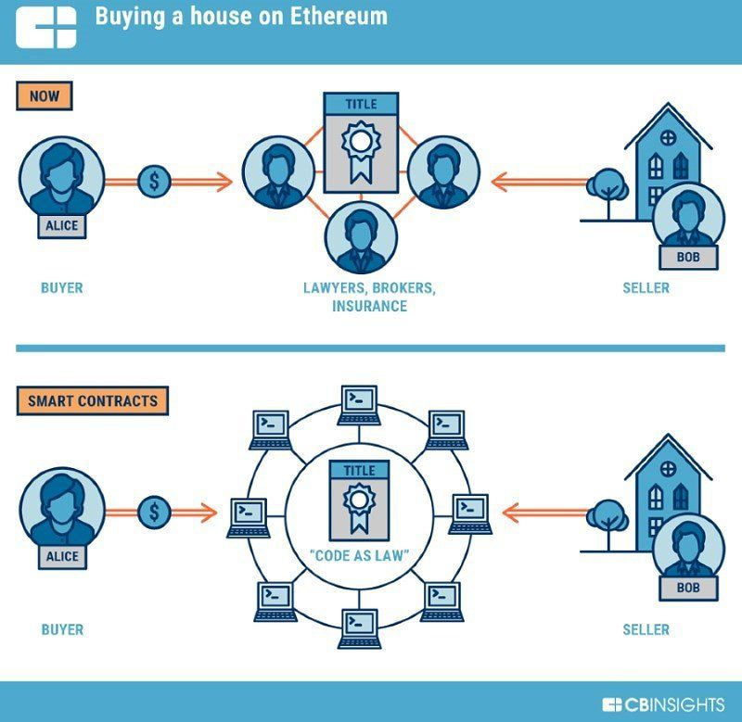
Smart Contract
L'algoritmo di consenso può eventualmente essere di tipo proof-of-work o proof-of-stake o qualunque altra tipologia che garantisca l'integrità del cambiamento di stato e del rispetto delle regole del protocollo.
Questa accezione di smart contract non è esattamente quella di un contratto, ma piuttosto quella di un programma la cui esecuzione e i cui risultati sono garantiti integri dalle proprietà di una blockchain pubblica, tale accezione deriva dalla scelta del progetto Ethereum di denominare tale codice in esecuzione come smart contract.

Slide 6
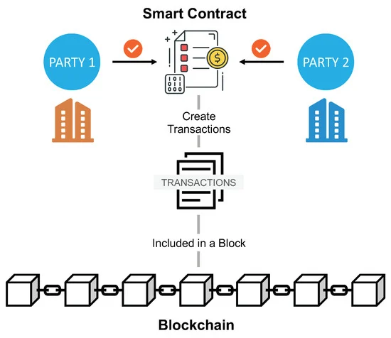
Smart Contract
I sostenitori degli smart contract affermano che molti tipi di clausole contrattuali possono quindi essere rese parzialmente o integralmente automatizzate, auto-ottemperanti, o entrambe le cose.
Gli smart contract aspirano ad assicurare una sicurezza superiore alla contrattualistica esistente e di ridurre i costi di transazione associati alla contrattazione.

Slide 7
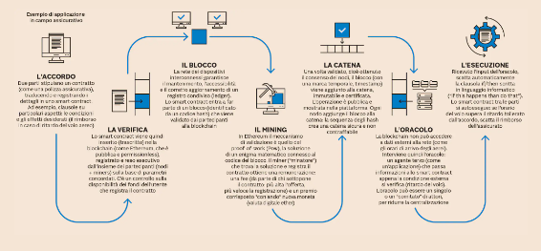
Smart Contract
La piattaforma tecnologica, oggi, è la Blockchain. Perché il concetto di smart contract esiste già da tempo (teorizzato dall’informatico Nick Szabo negli anni 90), ma proprio nella "catena dei blocchi" ha trovato un approdo ideale, che ne esalta le qualità: tra automatismi, trasparenza e sicurezza.

Slide 8
Smart Contract
Un esempio attuale? Ingegneri e avvocati citano subito le polizze assicurative di tipo parametrico, basate cioè sul verificarsi (o meno) di determinate condizioni.
«Pensiamo ad Etherisc - risponde il direttore dell’Osservatorio blockchain del Politecnico di Milano, Francesco Bruschi -. È un’assicurazione sui viaggi aerei decentralizzata, che opera sulla piattaforma Ethereum. Lo smart contract interroga delle Api (interfacce per la programmazione di applicazioni, ndr) per avere informazioni sugli orari di partenza e, in caso di ritardo del volo garantito dalla polizza, fa scattare automaticamente il rimborso».

Slide 9
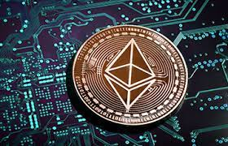
Smart Contract
Per far questo, in teoria, basterebbe anche un “semplice” programma informatico. «Sì, ma con uno script che gira su blockchain è il sistema stesso a garantire il funzionamento trasparente e verificabile e i soldi investiti», dice Bruschi.
Secondo lui «oggi tutti intendono lo smart contract come programma su Ethereum, che è una forma di blockchain pubblica e aperta, permissionless, e dopo Bitcoin è quella a maggior capitalizzazione. Il motivo è semplice: la sicurezza delle transazioni aumenta proporzionalmente al grado di diffusione della piattaforma».

Slide 10
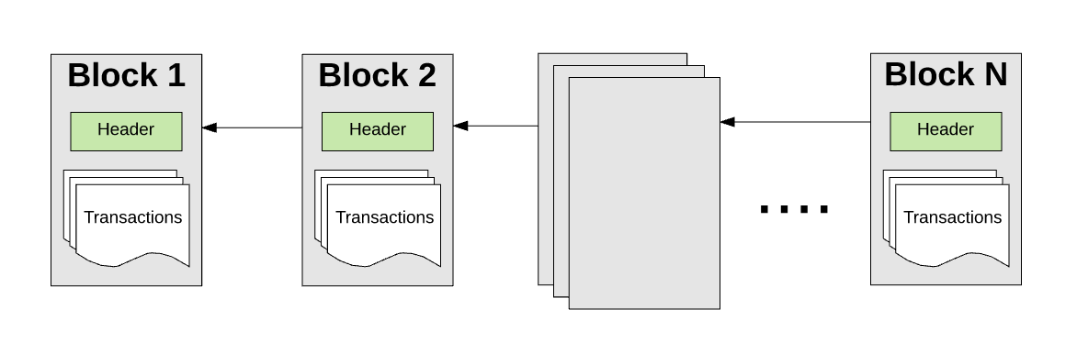
Smart Contract
L'accento torna dunque sulle caratteristiche della “catena dei blocchi”: distribuita, disintermediata (meglio, diversamente intermediata), certificata e immodificabile. Ma anche sugli incentivi economici: infatti i contratti di Ethereum, gestibili peer-to-peer, da persona a persona, “pagano” l’uso della sua potenza computazionale tramite un’unità di conto, la criptovaluta ether.
Se invii ETH a un altro utente, i dati della transazione devono essere aggiunti a un blocco affinché l'operazione riesca. "Catena" si riferisce al fatto che ogni blocco fa riferimento crittograficamente al suo padre. In altre parole, i blocchi si incatenano tra loro.

Slide 11
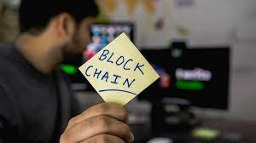
I campi di applicazione
«In ambito assicurativo - racconta l’avvocato Salvatore Iannitti, partner di Norton Rose Fulbright - si è mossa anche Axa, prima grande compagnia a consentire rimborsi automatici su carta di credito per i ritardi dei voli aerei, grazie alla polizza Fizzy già attiva in Italia, acquistabile via web e basata su blockchain (anche qui Ethereum, ndr).
E un altro esempio è nella logistica, dove il colosso Maersk, con società assicurative come Ms Amlin e Axa Xl, ha avviato una piattaforma che sfrutta la blockchain per certificare le movimentazioni delle merci tra i vari porti».

Slide 12
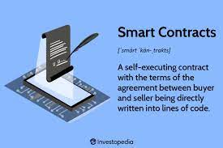
I campi di applicazione
Lo studio Norton Rose Fulbright, che ha collaborato a questi progetti, sta ora sviluppando dei prototipi di smart contract per la liquidazione degli indennizzi nelle operazioni M&A. «Accorciare i tempi per ottenere le somme depositate in garanzia, attraverso un “escrow agreement” automatizzato, può favorire - osserva Iannitti - soprattutto le transazioni delle medie imprese».
C’è anche la finanza, naturalmente: principale terreno di applicazione della blockchain.

Slide 13
I campi di applicazione
C’è anche la finanza, naturalmente: principale terreno di applicazione della blockchain. Gli avvocati di Linklaters, ad esempio, hanno collaborato con l’International swaps and derivatives association (Isda) nello studio delle possibili applicazioni degli smart contract al settore dei derivati.
«Questa tipologia di contratti si presta infatti all’automazione grazie alla già elevata standardizzazione documentale e alla trasponibilità in codice informatico che li caratterizza», afferma Marta Sassella, counsel Linklaters e coordinatrice del team fintech in Italia.
La law firm è anche tra i partner del progetto Accord per lo sviluppo di smart “legal” contract, «strutturati in forma tale da poter essere considerati contratti con valenza giuridica e non solo software di esecuzione. Un progetto importante – evidenzia Sassella – per raggiungere un punto di contatto tra un documento in “linguaggio naturale” e uno smart contract rappresentato da solo codice».

Slide 14
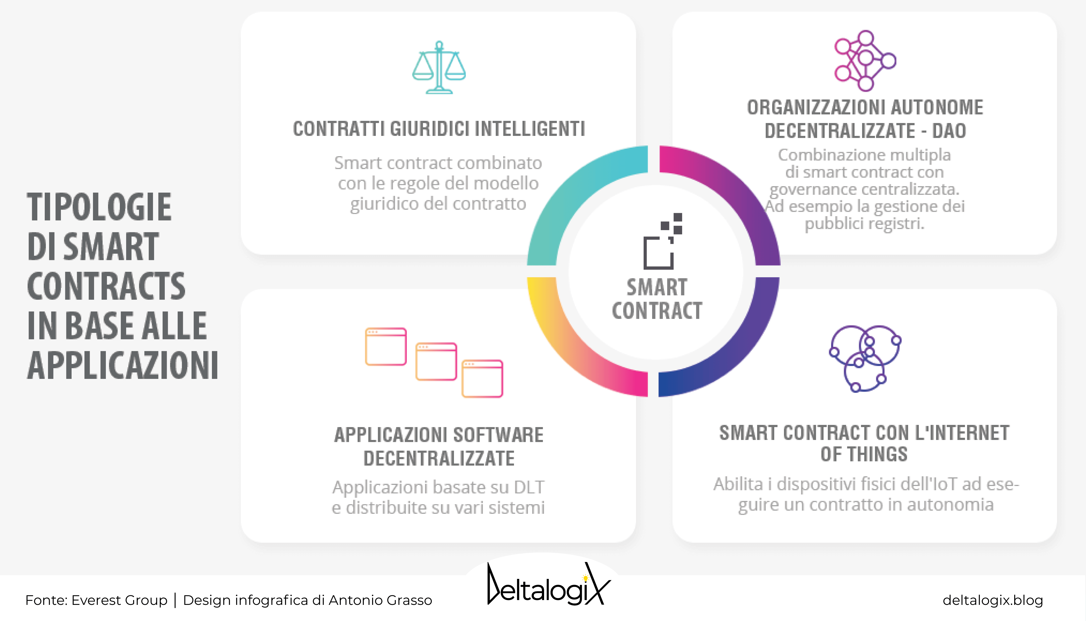
I campi di applicazione
C’è anche la finanza, naturalmente: principale terreno di applicazione della blockchain. Gli avvocati di Linklaters, ad esempio, hanno collaborato con l’International swaps and derivatives association (Isda) nello studio delle possibili applicazioni degli smart contract al settore dei derivati.
«Questa tipologia di contratti si presta infatti all’automazione grazie alla già elevata standardizzazione documentale e alla trasponibilità in codice informatico che li caratterizza», afferma Marta Sassella, counsel Linklaters e coordinatrice del team fintech in Italia.

Slide 15
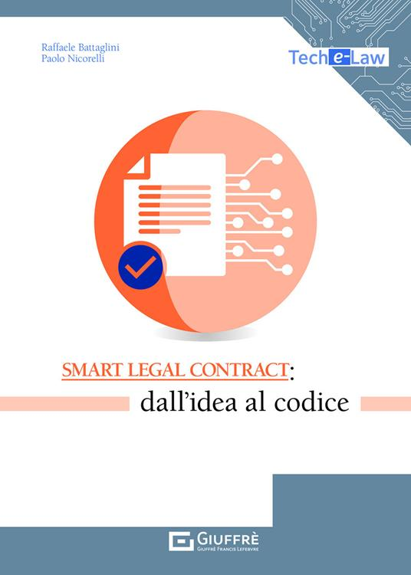
I confini applicativi
La law firm è anche tra i partner del progetto Accord per lo sviluppo di smart “legal” contract, «strutturati in forma tale da poter essere considerati contratti con valenza giuridica e non solo software di esecuzione.
Un progetto importante – evidenzia Sassella – per raggiungere un punto di contatto tra un documento in “linguaggio naturale” e uno smart contract rappresentato da solo codice».

Slide 16
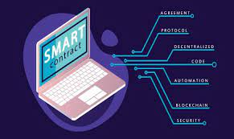
I confini applicativi
Resta il fatto che gli smart contract incontrano inevitabili limiti tecnico-giuridici.
E che la loro applicazione è profittevole solo quando è semplice tradurre le clausole contrattuali in linguaggio informatico: se c’è un ritardo del volo, scatta il rimborso; se c’è una scadenza, parte il pagamento. La complessità, insomma, non è gestibile.

Slide 17
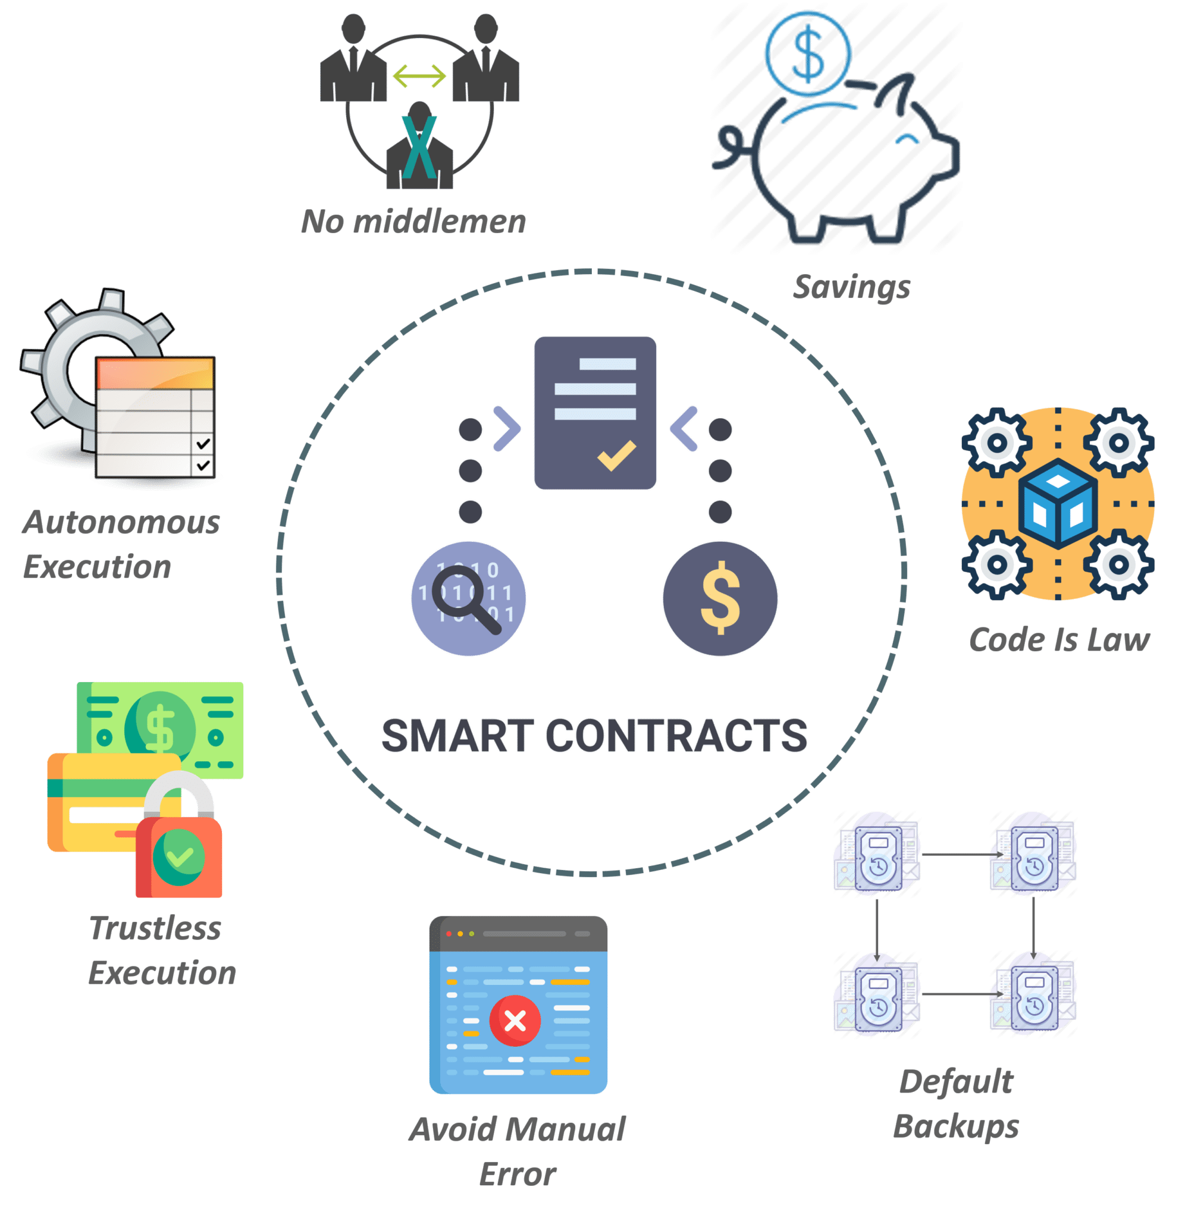
I confini applicativi
«Anzi, la tendenziale immodificabilità della blockchain può ritorcersi contro: che cosa accade se c’è una traduzione errata, se il codice è sbagliato?
Gli adempimenti seguono l’errore - sentenzia Giulio Novellini, counsel di Portolano Cavallo -. Ecco perché concepisco piuttosto un’evoluzione dei computer contract. Partire da un documento cartaceo che è solo parzialmente demandato a smart contract su Ethereum e già prevede una funzione “kill” che annulla l’azione in caso di errore».

Slide 18
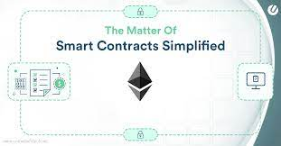
I confini applicativi
Lo studio legale Lca, invece, ha lanciato un servizio di archiviazione documentale per la tutela della proprietà intellettuale, che utilizza la blockchain. E intende allargare il raggio d’azione del servizio agli ambiti dell’M&A, della crisi d’impresa e del food.
«Se i documenti complessi non possono essere certo demandati completamente a uno smart contract – rimarca Gianluca De Cristofaro, capo del dipartimento Ip di Lca –, lo smart contract può ben essere usato per una specifica clausola di un deal più composito». Innovando ancora il ruolo dell’avvocato e le professionalità richieste.

Slide 19
Bibliografia
https://www.ilsole24ore.com/art/smart-contract-cosa-sono-e-come-funzionano-clausole-blockchain-ACsDo2P?refresh_ce=1
https://it.wikipedia.org/wiki/Smart_contract
https://www.forbes.com/advisor/it/investire/criptovalute/smart-contract-cosa-sono-e-come-funzionano/

